Slide 1


Slide 2


Slide 3
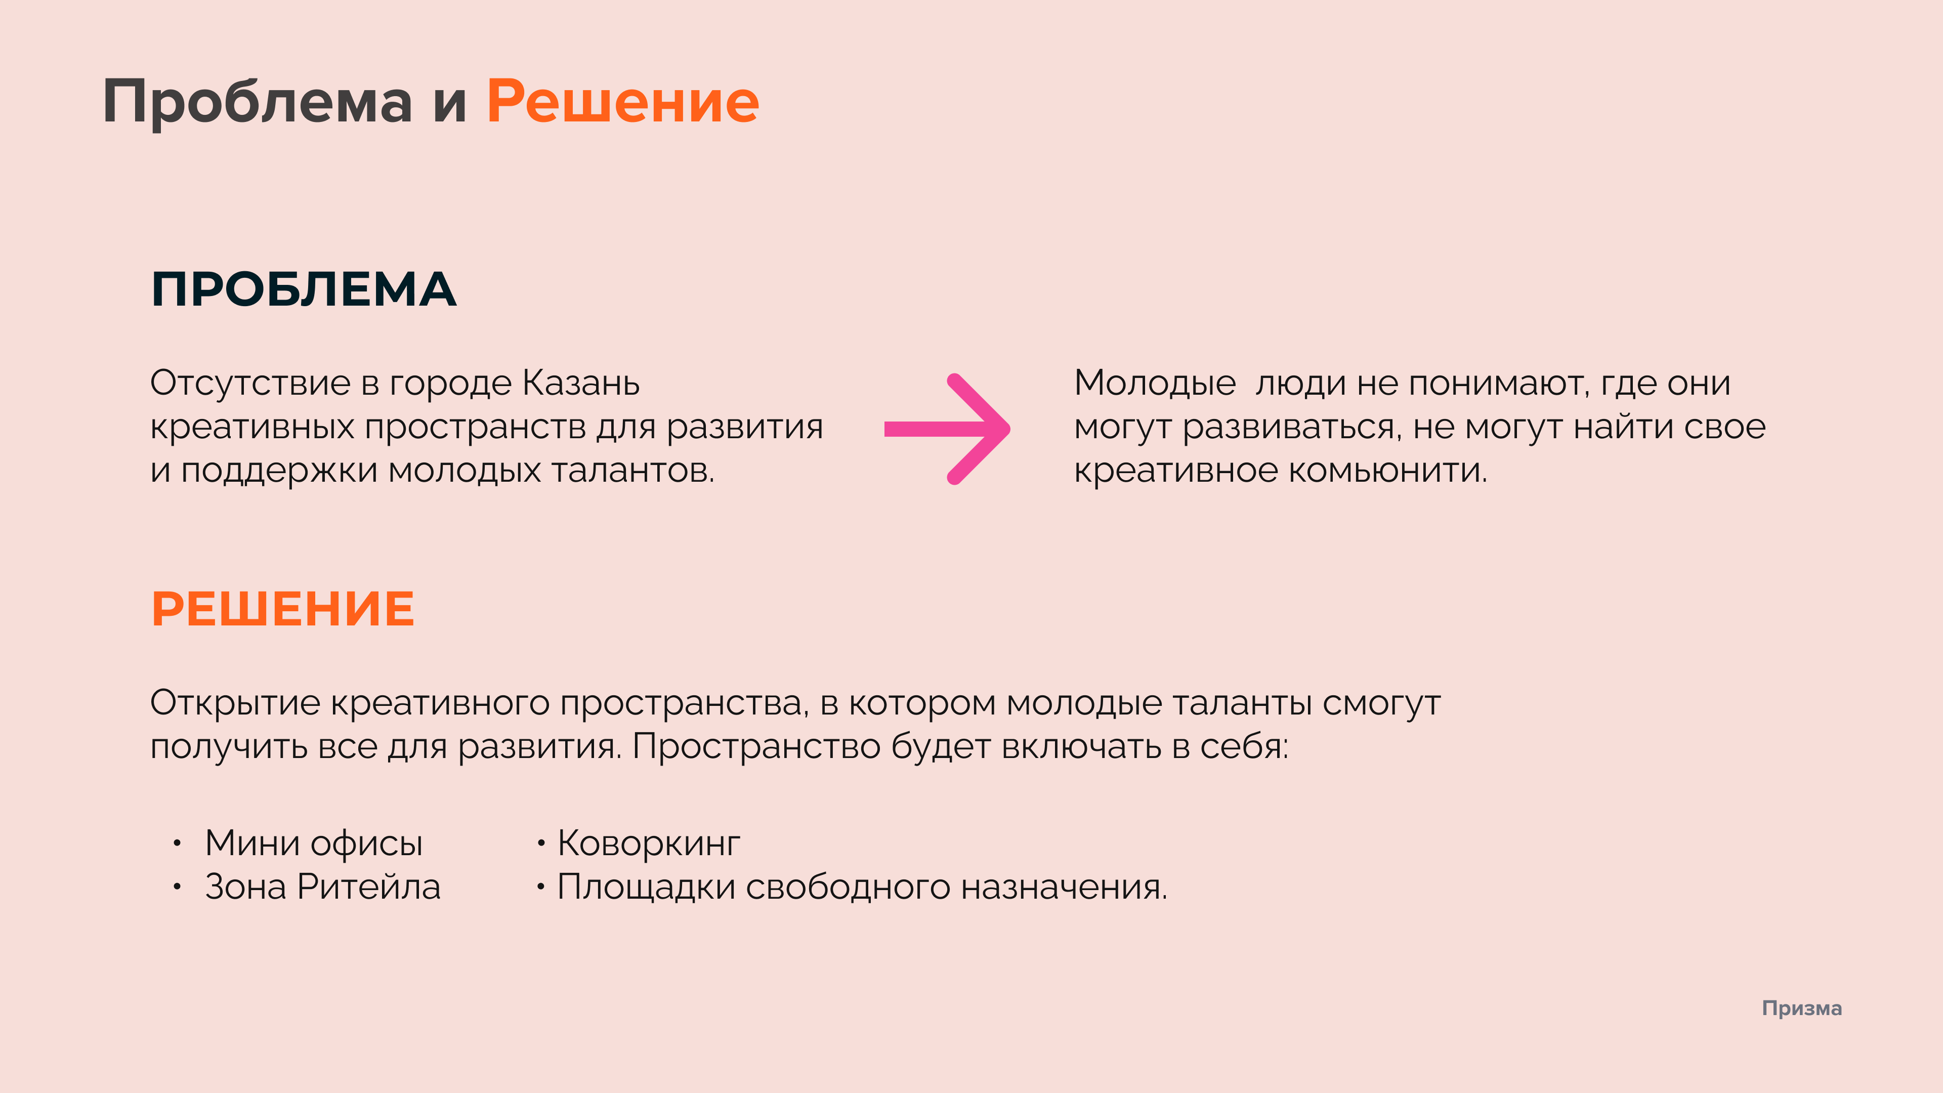

Slide 4


Slide 5


Slide 6
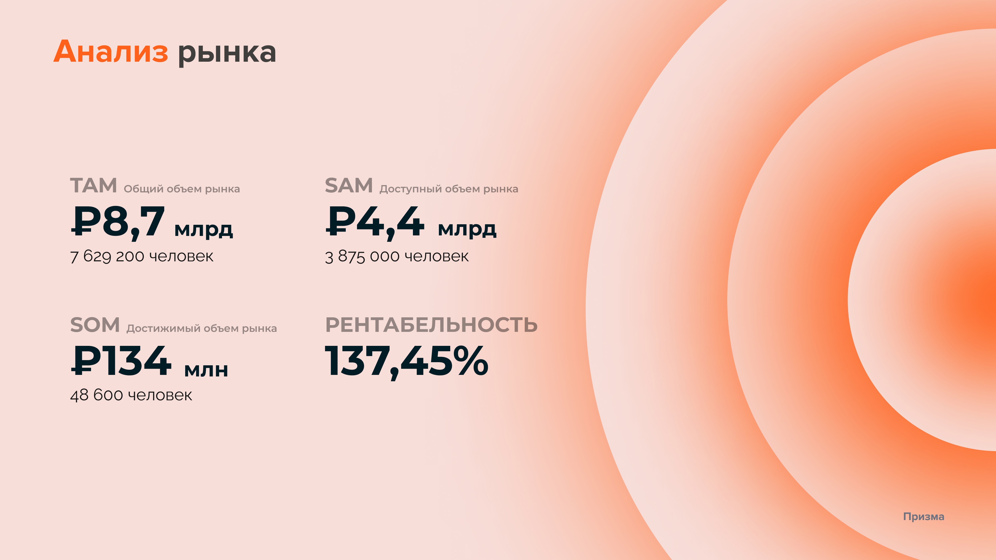

Slide 7
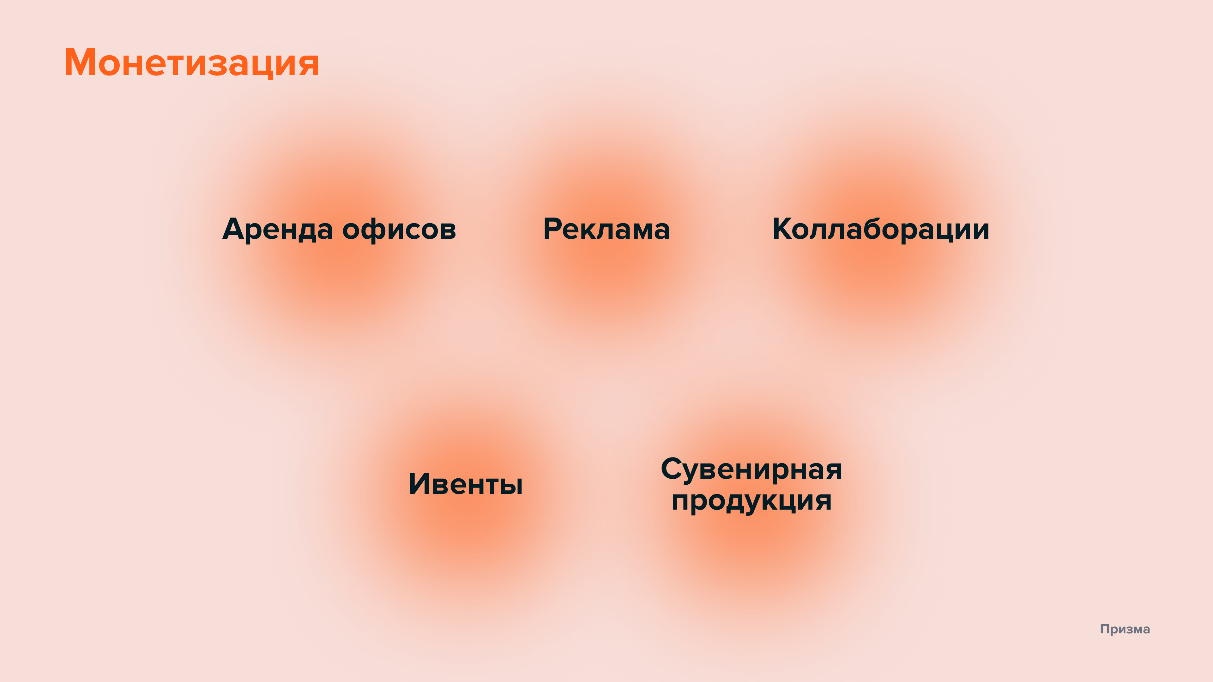

Slide 8


Slide 9


Slide 10


Slide 11


Slide 12
Себестоимость проекта
 | Стоимость (р. ) (за год)
Интернет | 360 000
Аренда помещения | 6 480 000
Прочее оборудование (мебель, освещение, декорации) | 3 000 000
ЖКХ | 300 000 | Итог =
Фонд оплаты труда | 8 600 000 | 18 740 000
Прогноз рентабельности при объеме ЦА составляет |  | 112,0%
Тарифы | Средняя цена (р.) | Кол-во покупок по SOM в месяц | Выручка в месяц (р.) | Выручка в год (р.)
Билет взрослый | 350 | 3 000 | 1 050 000 | 12 600 000
Билет детский | 250 | 150 | 37 500 | 450 000
Билет льготный* | 200 | 2 400 | 480 000 | 5 760 000
Продажи с ритейлов | 650 | 500 | 325 000 | 3 900 000
Продажи с кафе | 350 | 600 | 210 000 | 2 520 000
Аренда офисов | 20 000 | 10 | 200 000 | 2 400 000
Аренда залов | 5 000 | 180 | 900 000 | 10 800 000
Аренда коворкинга | 200 | 2 120 | 424 000 | 5 088 000
Аренда коференц-залов | 4 000 | 44 | 176 000 | 2 112 000 | Итог:
Аренда площадок свободного назначения | 10 000 | 5 | 50 000 | 600000 | 46 230 000
Прибыль от основной деятельности 27 490 000
Рентабельность проекта 137,45%

